Slide 1
MYE003: Ανάκτηση Πληροφορίας
Διδάσκουσα: Ευαγγελία Πιτουρά
Κεφάλαιο 1: Εισαγωγή. Ανάκτηση Boole
Ακαδημαϊκό Έτος 2021-2022

Slide 2
Αναζήτηση με λέξεις κλειδιά σε μεγάλες συλλογές κυρίως κειμένου

Slide 3
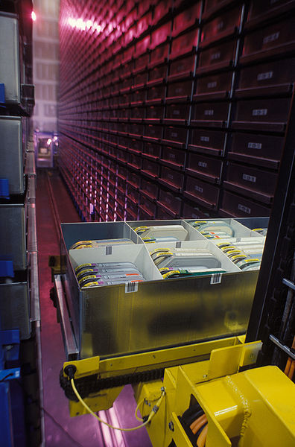
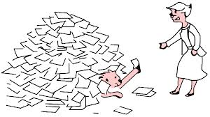
Γιατί να μας ενδιαφέρει;
Παλιότερα,
Βιβλιοθηκονόμους, βοηθούς νομικών επαγγελμάτων κλπ;
ISBN: 0-201-12227-8
Author: Salton, Gerard
Title: Automatic text processing: the transformation, analysis, and retrieval of information by computer
Editor: Addison-Wesley
Date: 1989
Content: <Text>
external attributes (metadata) and internal attribute (content)
Search by external attributes = Search in DB
IR: search by content

Slide 4
Εφαρμογές
Web search
https://www.netmarketshare.com/, Jan 2020
Baidu: 2η μεγαλύτερη μηχανή αναζήτησης στον κόσμο, και κατέχει το 76.05% του μεριδίου αγοράς στην αγορά μηχανών αναζήτησης της Κίνας.
Yandex: ρωσική πολυεθνική τεχνολογική εταιρεία που ειδικεύεται σε υπηρεσίες και προϊόντα σχετικά με το Διαδίκτυο και θεωρείται η μεγαλύτερη εταιρεία τεχνολογίας της Ρωσίας. Λειτουργεί την μεγαλύτερη μηχανή αναζήτησης στη Ρωσία με μερίδιο αγοράς περίπου 65%.
DuckDuckGo είναι διαδικτυακή μηχανή αναζήτησης που δίνει έμφαση στην προστασία της ιδιωτικής ζωής των χρηστών της και στην αποφυγή του “φίλτρου φυσαλίδας” των εξατομικευμένων αποτελεσμάτων αναζήτησης.
Πηγή: Wikipedia

Slide 5
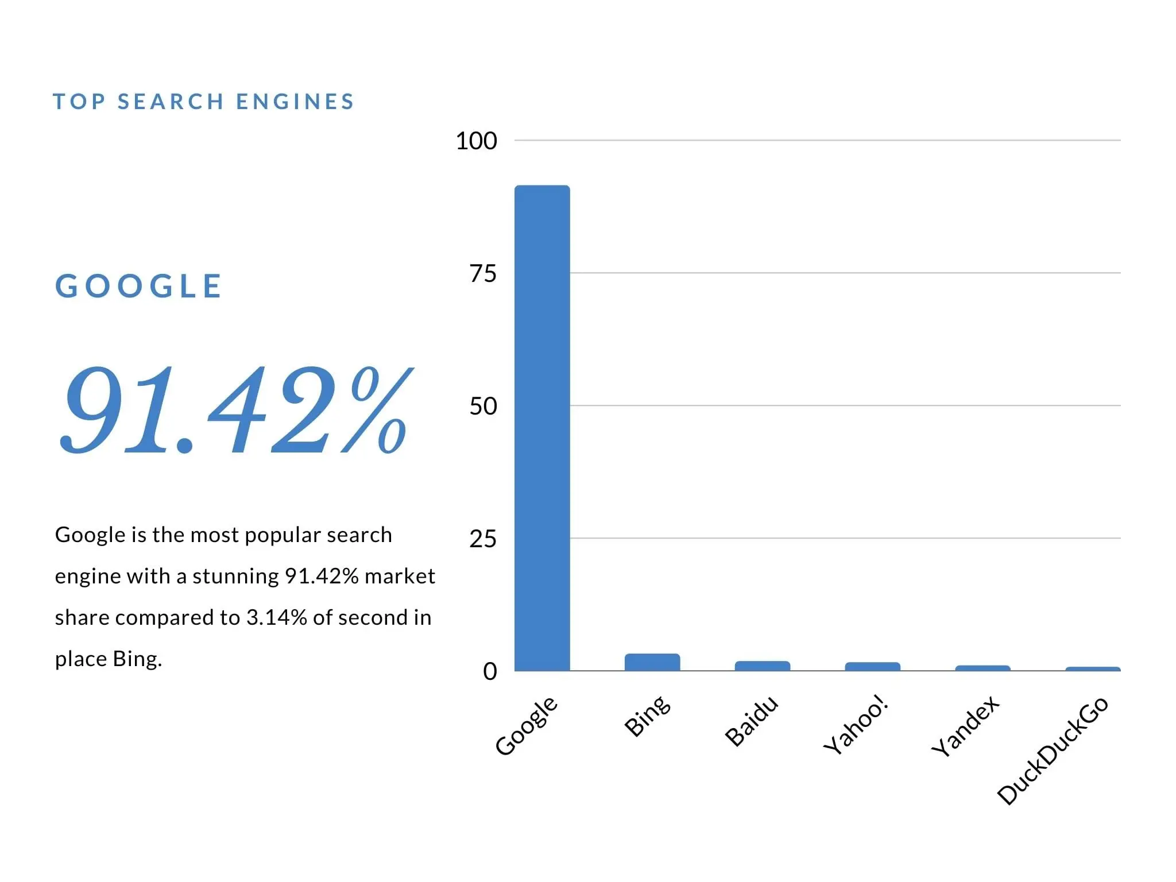
Web search
Google
Microsoft Bing
Yahoo
Baidu
Yandex
DuckDuckGo
Ask.com
Ecosia
Aol.com
Internet Archive
Baidu: 2η μεγαλύτερη μηχανή αναζήτησης στον κόσμο, και κατέχει το 76.05% του μεριδίου αγοράς στην αγορά μηχανών αναζήτησης της Κίνας.
Yandex: ρωσική πολυεθνική τεχνολογική εταιρεία που ειδικεύεται σε υπηρεσίες και προϊόντα σχετικά με το Διαδίκτυο και θεωρείται η μεγαλύτερη εταιρεία τεχνολογίας της Ρωσίας. Λειτουργεί την μεγαλύτερη μηχανή αναζήτησης στη Ρωσία με μερίδιο αγοράς περίπου 65%.
DuckDuckGo είναι διαδικτυακή μηχανή αναζήτησης που δίνει έμφαση στην προστασία της ιδιωτικής ζωής των χρηστών της και στην αποφυγή του “φίλτρου φυσαλίδας” των εξατομικευμένων αποτελεσμάτων αναζήτησης.
Ask.com
Internet archive
Πηγή: Wikipedia
https://www.reliablesoft.net/top-10-search-engines-in-the-world/

Slide 6
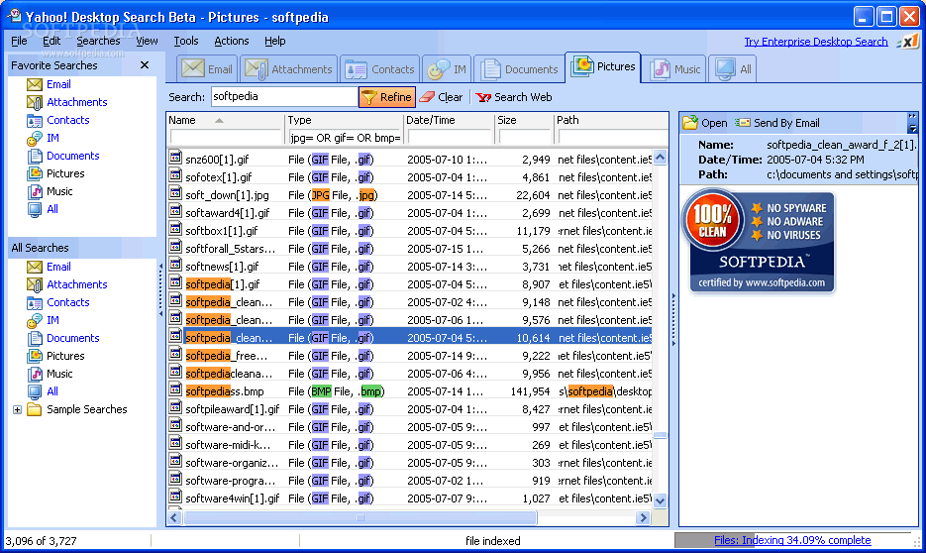
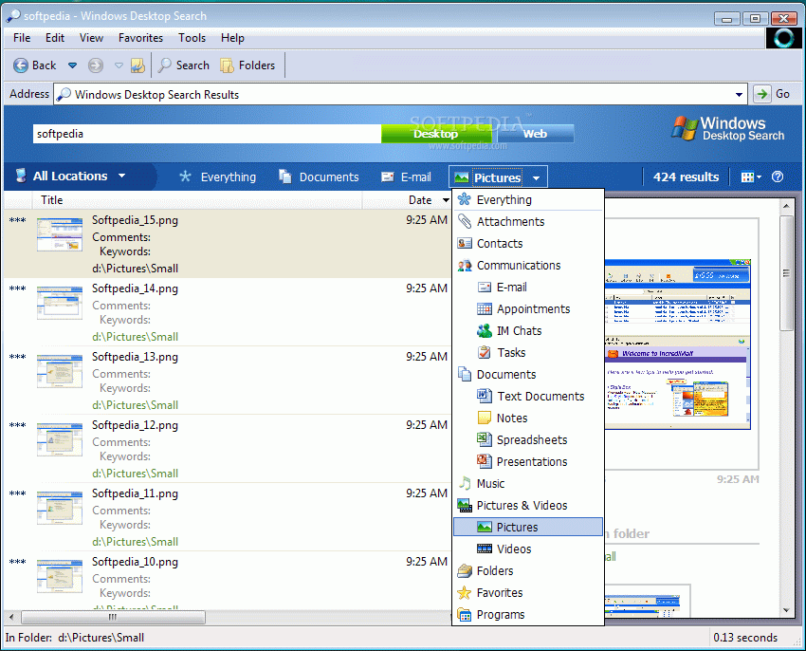
Desktop search

Slide 7
Εφαρμογές
Email search
Social search
Enterprise search
Domain specific search: Legal information retrieval, Digital libraries
Διαφορετικές απαιτήσεις ανάλογα με την εφαρμογή

Slide 8
Κατηγορίες εφαρμογών
Στο web/διαδίκτυο
Δισεκατομμύρια έγγραφα σε εκατομμύρια υπολογιστές.
Συλλογή εγγράφων, κλίμακα, διάταξη αποτελεσμάτων, ..
Προσωπική ανάκτηση πληροφορίας
(στον προσωπικό υπολογιστή, email, κλπ)
Διαφορετικά είδη αρχείων, light-weight, maintenance-free, …
Σε επίπεδο επιχείρησης, οργανισμού (enterprise, institutional) και αναζήτηση ειδικού σκοπού (domain-specific search) – πχ ερευνητικά άρθρα σε βιοχημεία

Slide 9
Ορισμός
Ανάκτηση Πληροφορίας (Information Retrieval) - (IR)
  είναι η εύρεση αντικειμένων κυρίως εγγράφων (documents) αδόμητης φύσης (*) (unstructured) που συνήθως έχουν τη μορφή κειμένου (text)
  από μεγάλες συλλογές (συνήθως αποθηκευμένες σε υπολογιστές)
  τα οποία ικανοποιούν μια ανάγκη πληροφόρησης (information need)
(*) όχι ακριβώς!

Slide 10
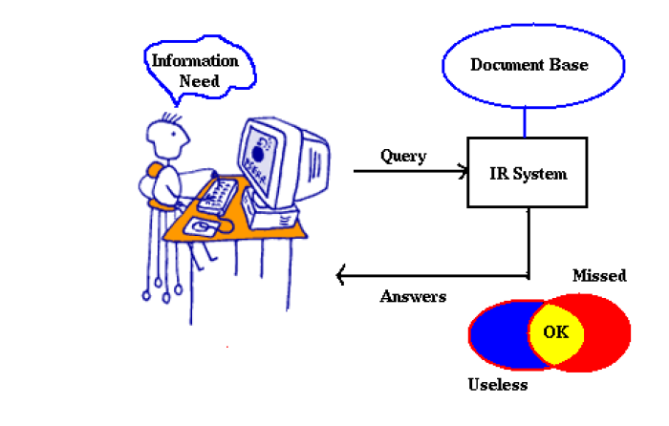
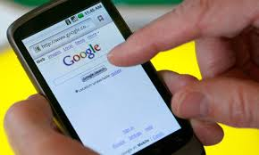
Τι είναι η Ανάκτηση Πληροφορίας (Information Retrieval);
Κεφ. 1.1
Ανάγκη πληροφόρησης
Συλλογή Εγγράφων
Eρώτημα
ΣΑΠ
Σύστημα Ανάκτησης Πληροφορίας
Search engines
Desktop search
Email search
Social search
…
Απάντηση

Slide 11
Αδόμητα δεδομένα
Τυπικά αναφέρεται σε ελεύθερο κείμενο
Επιτρέπει
  Ερωτήματα με λέξεις κλειδιά (keyword) με πιθανούς τελεστές
  Ποιο περίπλοκες ερωτήσεις για έννοιες: π.χ.,
    Βρες όλες τις web σελίδες για την απελευθέρωση των Ιωαννίνων
Κλασσικό μοντέλο για αναζήτηση σε έγγραφα κειμένου

Slide 12
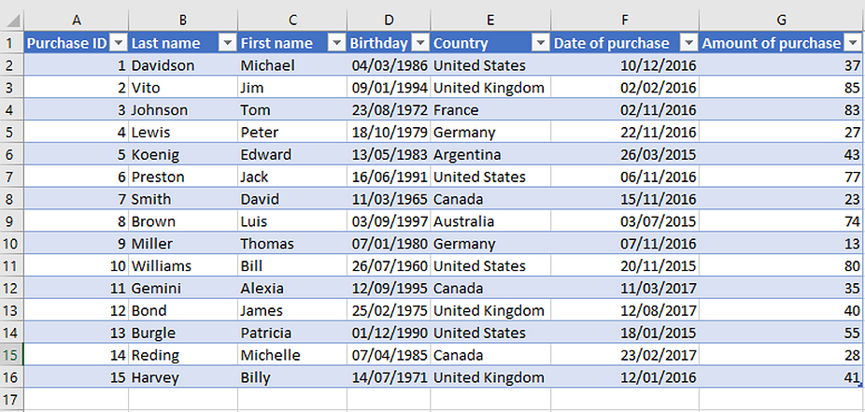
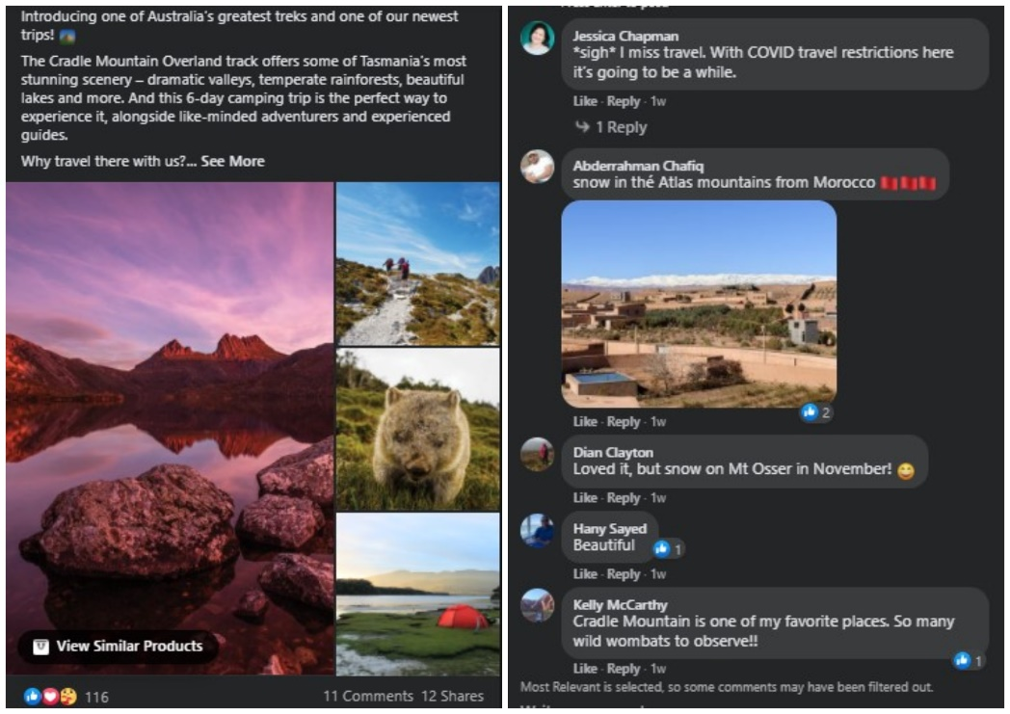
structured
unstructured
https://www.altexsoft.com/blog/structured-unstructured-data/

Slide 13
Ανάκτηση Πληροφορίας vs Βάσεις Δεδομένων
Δομημένα δεδομένα
Ακολουθούν κάποιο σχήμα και είναι αποθηκευμένα με βάση κάποιο μοντέλο
κωδικός | όνομα | διάμετρος | δορυφόροι
1 | Ερμής | 4880 | 0
2 | Αφροδίτη | 12103.6 | 0
3 | Γη | 12756.3 | 1
4 | Άρης | 6794 | 2
5 | Δίας | 142984 | 63
6 | Κρόνος | 120536 | 34
7 | Ουρανός | 51118 | 21
8 | Ποσειδώνας | 49532 | 13
9 | Πλούτωνας | 2274 | 3
Ερώτημα SQL
SELECT όνομα
FROM πλανήτες
WHERE δορυφόροι = 0
OR δορυφόροι = 1
OR δορυφόροι = 2
Το ερώτημα είναι σαφές, προσδιορίζει επακριβώς τη συνθήκη που πρέπει
να ικανοποιεί κάθε αποτέλεσμα που εμφανίζεται στην έξοδο.

Slide 14
Ανάκτηση Πληροφορίας vs Βάσεις Δεδομένων
Συλλογή εγγράφων
d1 : Ο κομήτης του Χάλεϋ μας επισκέπτεται περίπου κάθε εβδομήντα έξι χρόνια.
d2 : Ο κομήτης του Χάλεϋ πήρε το όνομά του από τον αστρονόμo Έντμοντ Χάλεϋ.
d3 : Ένας κομήτης διαγράφει ελλειπτική τροχιά.
d4 : Ο πλανήτης Άρης έχει δύο φυσικούς δορυφόρους, το Δείμο και το Φόβο.
d5 : Ο πλανήτης Δίας έχει 63 γνωστούς φυσικούς δορυφόρους.
d6 : Ένας κομήτης έχει μικρότερη διάμετρο από ότι ένας πλανήτης.
d7 : Ο Άρης είναι ένας πλανήτης του ηλιακού μας συστήματος.
…
Πληροφοριακή ανάγκη: πληροφορίες για τον κομήτη του Χάλεϋ
Ερώτημα: Χάλεϋ
Διαισθητικά αντιλαμβανόμαστε ότι τα έγγραφα d1 και d2 σχετίζονται περισσότερο με το ερώτημα από ότι τα υπόλοιπα έγγραφα.

Slide 15
Ημιδομημένα δεδομένα
Στην πραγματικότητα, δεν υπάρχουν αμιγώς μη δομημένα δεδομένα
  π.χ., αυτή η διαφάνεια έχει διακριτές ζώνες όπως Title και Bullets
  Web pages?
  Emails?
«Ημιδομημένη» αναζήτηση όπως:
  Title contains ημιδομημένα AND Bullets contain αναζήτηση
    … και βέβαια υπάρχει πάντα η γλωσσική δομή

Slide 16
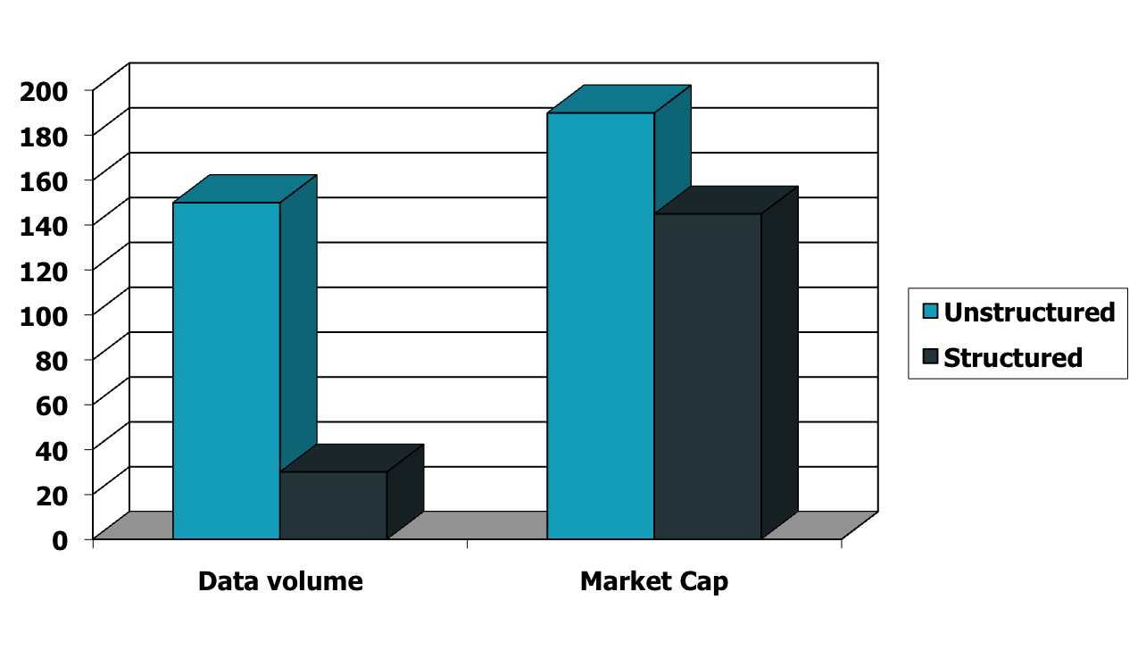
Αδόμητα (κείμενο) vs. Δομημένα (βάσεις δεδομένων) δεδομένα το 1996

Slide 17
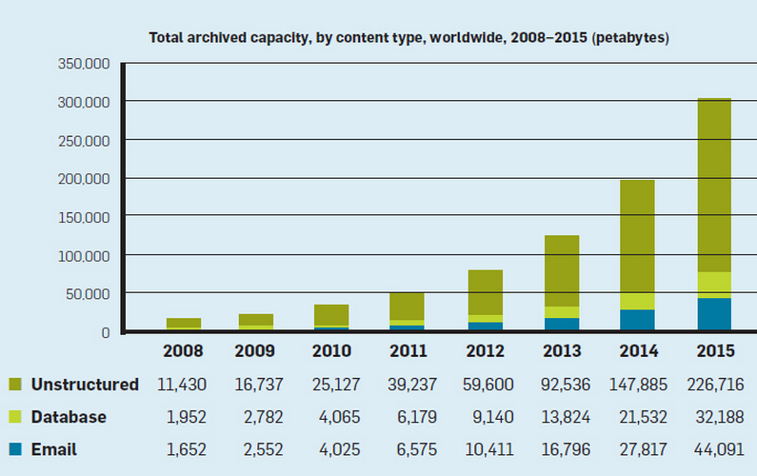
Αδόμητα (κείμενο) vs. Δομημένα (βάσεις δεδομένων) δεδομένα σήμερα?
User generated content (social networks, blogs, etc) Example: Facebook search
http://bhavnaober.blogspot.gr/2015/02/data-warehouse-current-scenario.html

Slide 19
Αναζήτηση
Μοντελοποίηση
Επεξεργασία (φυσικές γλώσσες)
Βασικές δομές
Αξιολόγηση

Slide 20
Μηχανές αναζήτησης
Πέρα από τους όρους
  Συνδέσεις, Ανάλυση συνδέσμων, clickstreams ...
Διαφορετικοί χρήστες, ανάγκες, ερωτήματα, κείμενα
Πως δουλεύουν οι μηχανές αναζήτησης; Μπορούμε να τις βελτιώσουμε;

Slide 21
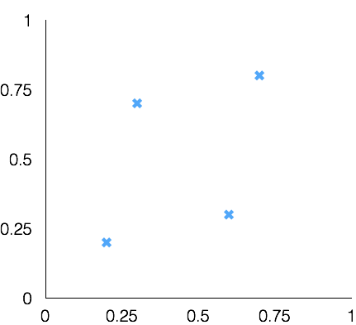
Μερικά Στοιχεία Μηχανικής Μάθησης
Word embeddings
+
king
[ 0.30 0.70 ]
king
−
man
[ 0.20 0.20 ]
+
woman
[ 0.60 0.30 ]
woman
queen
[ 0.70 0.80 ]
man

Slide 22
Άλλα θέματα
Κατηγοριοποίηση (classification)
Τοποθέτηση εγγράφων στη σωστή κατηγορία (Παράδειγμα: email spam)
Συσταδοποίηση (clustering)
Ομαδοποίηση σχετικών εγγράφων και περίληψη
Query-Answering systems
Συστάσεις (recommendations)
Κριτικές (reviews)

Slide 23
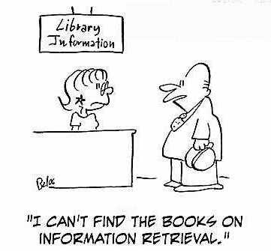
Διαδικαστικά
Ιστοσελίδα
Βιβλίο
  Cristopher D. Manning, Prabhakar Raghavan and Hinrich Schutze. Εισαγωγή στην Ανάκτηση Πληροφοριών, Εκδόσεις Κλειδάριθμος
  Η αγγλική έκδοση διαθέσιμη δωρεάν
  Ricardo Baeza-Yates and Berthier Ribeiro-Neto, Ανάκτηση Πληροφορίας, 2^{η} Έκδοση, Εκδόσεις Τζιόλα

Slide 24
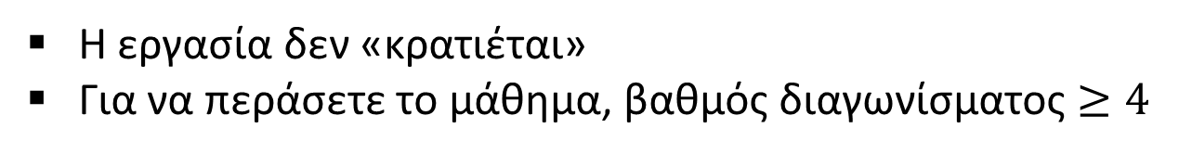
Διαδικαστικά
Βαθμολογία (μπορεί να αλλάξει):
  Εργασία (έως 2 άτομα) – σε φάσεις: 50%
    Προαιρετική εργασία – μελέτη ML μοντέλων (20%)
  Τελικό Διαγώνισμα: 50% (αν όχι την προαιρετική εργασία)
                30% (αν την προαιρετική εργασία)
Η εργασία δεν «κρατιέται»
Για να περάσετε το μάθημα, βαθμός διαγωνίσματος $≥4$

Slide 25
Λίγα λόγια για την εργασία
  Μηχανή αναζήτησης
  Lucene (solar)
  2 καταληκτικές ημερομηνίες
  Θεματικό (πέρσι covid-related)

Slide 26
Τι άλλο θα δούμε σήμερα;
Μερικές βασικές έννοιες
Ένα απλό ΣΑΠ
Μια μικρή εισαγωγή στο απλούστερο μοντέλο αναζήτησης (Boolean) (Κεφάλαιο 1 του βιβλίου)
  Ένα απλό σύστημα ΑΠ (βασικές δομές δεδομένων και παραδείγματα ερωτημάτων)
Notes:
Grep is line-oriented; IR is document oriented.

Slide 27
Boolean Ανάκτηση
Κεφ. 1.1
Notes:
Grep is line-oriented; IR is document oriented.

Slide 28
Τι είναι η Ανάκτηση Πληροφορίας (Information Retrieval);
Κεφ. 1.1
Ανάγκη πληροφόρησης
Συλλογή Εγγράφων
Eρώτημα
ΣΑΠ
Σύστημα Ανάκτησης Πληροφορία
Απάντηση (συναφή έγγραφα σε διάταξη με βάση τη συνάφεια τους)

Slide 29
Βασικές Έννοιες
Κεφ. 1.1
Συλλογή (Collection - corpus): Σύνολο από έγγραφα
Στόχος: Ανάκτηση των εγγράφων που περιέχουν πληροφορία που είναι συναφής (relevant) με την ανάγκη πληροφόρησης (information need) του χρήστη και τον βοηθά να ολοκληρώσει κάποιο έργο (task)
Διαφορά μεταξύ: information need και ερωτήματος (query)
Ad hoc retrieval

Slide 30

Το κλασικό μοντέλο αναζήτησης (search model)
TASK
Get rid of mice in a politically correct way
Misconception?
Info Need
Info about removing mice
without killing them
Mistranslation?
Verbal form
How do I trap mice alive?
Misformulation?
Query
mouse trap
SEARCH
ENGINE
Query
Refinement
Results
Corpus

Slide 31
Βασικές έννοιες
Κεφ. 1
Αποτέλεσμα σε διάταξη με βάση τη συνάφεια
Αξιολόγηση:
  πέρα από την απόδοση (efficiency) αποτελεσματικότητα (effectiveness)
Αποτελεσματικότητα (effectiveness): Πόσο καλά (χρήσιμα) είναι τα έγγραφα που ανακτήθηκαν;

Slide 32
Αποτελεσματικότητα
Κεφ. 1.1
Ακρίβεια (Precision): Το ποσοστό των εγγράφων που ανακτήθηκαν που είναι συναφή με την ανάγκη πληροφόρησης του χρήστη
Ανάκληση (Recall) : Το ποσοστό των συναφών με την ανάγκη πληροφόρησης του χρήστη εγγράφων της συλλογής που ανακτήθηκαν από το σύστημα
      Περισσότερα στο μέλλον

Slide 33
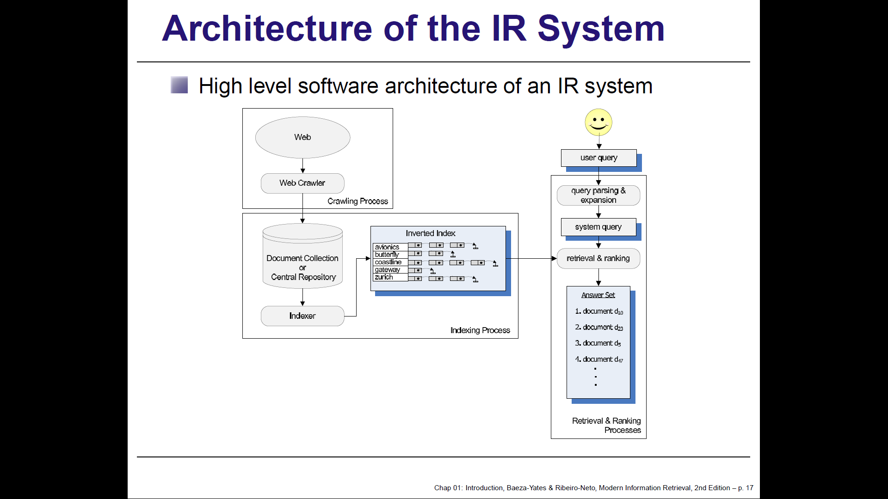

Slide 34
Βασικά Βήματα
Κεφ. 1
(προεπεξεργασία)
Σύλλεξε τα έγγραφα
Ανάλυση
Κατασκεύασε βοηθητικές δομές – ευρετήρια
(λειτουργία)
Επεξεργασία ερωτήσεων
Αρχικά θα δούμε την απλούστερη μορφή:
Boolean retrieval

Slide 35
Για να δούμε τα βασικά …
Κεφ. 1.1
Boolean μοντέλο
Οι χρήστες διατυπώνουν ερωτήματα με τη μορφή Boolean εκφράσεων, δηλαδή όρων συνδυασμένων με AND, OR και NOT
Επιστρέφονται ως απάντηση όλα τα κείμενα που ικανοποιούν το ερώτημα χωρίς διάταξη
    Δυαδική συνάφεια (συναφές, μη συναφές)
    Κείμενο ως σύνολο όρων
Notes:
Grep is line-oriented; IR is document oriented.

Slide 36
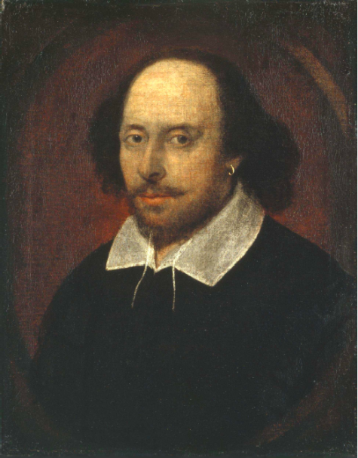
Αδόμητα δεδομένα το 1680
Κεφ. 1.1
Shakespeare’s Collected Works
Notes:
Grep is line-oriented; IR is document oriented.

Slide 37
Αδόμητα δεδομένα το 1680
Κεφ. 1.1
Ποια θεατρικά έργα του Shakespeare περιέχουν τις λέξεις Brutus και Caesar αλλά όχι τη λέξη Calpurnia
  Ερώτημα: Brutus AND Caesar AND NOT Calpurnia
Να διαβάσουμε όλα τα έργα σειριακά από την αρχή σημειώνοντας …
Θα μπορούσαμε να κάνουμε grep σε όλα τα έργα για Brutus και Caesar, και να σβήσουμε τις γραμμές που περιέχουν τη λέξη Calpurnia
Notes:
Grep is line-oriented; IR is document oriented.

Slide 38
Αδόμητα δεδομένα το 1680
Κεφ. 1.1
Γιατί όχι grep?
  Αργό (για μεγάλες συλλογές)
  Grep line-oriented, η ανάκτηση πληροφορίας document-oriented
  NOT Calpurnia δεν είναι εύκολο
  Επιπρόσθετη λειτουργικότητα (π.χ., βρες τη λέξη Romans κοντά στο countrymen)
  Διάταξη! Ranked retrieval (τα «καλύτερα» έγγραφα ανάμεσα σε αυτά που ικανοποιούν την ερώτηση)
    Σε επόμενα μαθήματα ….
Θα προ-επεξεργαστούμε τα έγγραφα και θα δημιουργήσουμε ευρετήρια
Notes:
Grep is line-oriented; IR is document oriented.

Slide 39
Για να δούμε τα βασικά …
Κεφ. 1.1
Boolean μοντέλο
Δυαδική μήτρα (πίνακας) σύμπτωσης Μ
Γραμμές: Term (όροι, λέξεις)
Στήλες: Document (έγγραφα, έργα)
M[i, j] = 1, αν ο όρος i εμφανίζεται στο έγγραφο j
0, αλλιώς
Notes:
Grep is line-oriented; IR is document oriented.

Slide 40
Term-document incidence matrix (μήτρα σύμπτωσης)
Κεφ. 1.1
1 αν το έργο περιέχει τη λέξη, 0 αλλιώς
Brutus AND Caesar BUT NOT Calpurnia

Slide 41
Οι όροι και τα έγγραφα ως διανύσματα
Κεφ. 1.1
Έχουμε ένα δυαδικό διάνυσμα για κάθε όρο και κάθε έγγραφο
Για να απαντήσουμε στην ερώτηση: παίρνουμε τα διανύσματα για το Brutus, Caesar και το συμπλήρωμα του διανύσματος για το Calpurnia ➔ bitwise AND.
110100 AND 110111 AND 101111 = 100100.

Slide 42
Οι απαντήσεις:
Sec. 1.1
Antony and Cleopatra, Act III, Scene ii
Agrippa [Aside to DOMITIUS ENOBARBUS]: Why, Enobarbus,
When Antony found Julius Caesar dead,
He cried almost to roaring; and he wept
When at Philippi he found Brutus slain.
Hamlet, Act III, Scene ii
Lord Polonius: I did enact Julius Caesar I was killed i' the
Capitol; Brutus killed me.

Slide 44
Μεγαλύτερες συλλογές
Κεφ. 1.1
Ας θεωρήσουμε N = 1 εκατομμύρια έγγραφα, το καθένα έχει περίπου 1000 (διακριτούς) όρους (~2-3 σελίδες βιβλίου).
Έστω ότι ανάμεσα τους υπάρχουν M = 500K διακριτοί (distinct) όροι.
Πόσα κελιά έχει ο πίνακας σύμπτωσης;
Α. 1 δισεκατομμύριο
Β. 500 δισεκατομμύρια
C. 500 εκατομμύρια
D.Ί 5 δισεκατομμύρια
Πόσα μη μηδενικά κελιά (δηλαδή 1) έχει ο πίνακας σύμπτωσης;
Α. 1 δισεκατομμύριο
Β. 1 εκατομμύριο
C. 50 δισεκατομμύρια
D. 50 εκατομμύρια
Ποσοστό των 1:
Notes:
1Mx5K

Slide 45
Πόσο είναι το μέγεθος του πίνακα;
Κεφ. 1.1
Ο 500K x 1M πίνακας έχει μισό τρισεκατομμύριο 0’s και 1.
Αλλά δεν έχει περισσότερα από ένα δισεκατομμύριο 1.
  Ο πίνακας είναι εξαιρετικά αραιός (sparse) – τουλάχιστον το 99.8% είναι 0.
Ποια είναι μια καλύτερη αναπαράσταση;

Slide 46
Κεφ. 1.2
Αντεστραμμένο ευρετήριο ή αρχείο (Inverted index/file)
Για κάθε όρο (term) t, διατηρούμε μια λίστα με όλα τα έγγραφα που περιέχουν τον όρο.
  Κάθε έγγραφο χαρακτηρίζεται από ένα αναγνωριστικό εγγράφου (docID), πχ αριθμό που ανατίθεται σειριακά στα έγγραφα κατά τη δημιουργία τους

Slide 47
Αντεστραμμένο ευρετήριο
Κεφ. 1.2
Μπορούμε να χρησιμοποιήσουμε σταθερού μεγέθους arrays για αυτό?
Brutus
1
2
4
11
31
45
173
174
Caesar
1
2
4
5
6
16
57
132
Calpurnia
2
31
54
101
Τι γίνεται αν η λέξη Caesar προστεθεί στο έγγραφο 14?

Slide 48
Αντεστραμμένο ευρετήριο
Κεφ. 1.2
Χρειαζόμαστε μεταβλητού μεγέθους λίστες καταχωρήσεων (postings lists)
  Ποια δομή δεδομένων είναι κατάλληλη;
  Στη μνήμη, απλά-διασυνδεδεμένες λίστες (skip lists) ή πίνακες μεταβλητού μήκους
  Στο δίσκο, ως (συμπιεσμένες) συνεχόμενες ακολουθίες καταχωρήσεων χωρίς δείκτες
Καταχώρηση (Posting)
Brutus
1
2
4
11
31
45
173
174
Caesar
1
2
4
5
6
16
57
132
Calpurnia
2
31
54
101
Λεξικό (Dictionary)
Καταχωρήσεις (Postings)
Σε διάταξη με βάση το docID (θα δούμε σε λίγο γιατί!).
Notes:
Linked lists generally preferred to arrays
Dynamic space allocation
Insertion of terms into documents easy
Space overhead of pointers

Slide 50
Βασική Ορολογία
Κεφ. 1.2
Αντεστραμμένο ευρετήριο (Inverted index)
Λίστες καταχωρήσεων (posting lists) – μία για κάθε όρο
  Καταχώρηση – ένα στοιχείο της λίστας
  Κάθε λίστα είναι διατεταγμένη με το DocID
Λεξιλόγιο (Vocabulary): το σύνολο των όρων
Λεξικό (Dictionary) δομή δεδομένων για τους όρους
  Αρχικά ας θεωρήσουμε αλφαβητική διάταξη
Το δημιουργούμε από πριν, θα δούμε πως

Slide 51





Κατασκευή του αντεστραμμένου ευρετηρίου
Κεφ. 1.2
Έγγραφα προς ευρετηριοποίηση
Friends, Romans, countrymen.
Tokenizer
Token stream
Friends
Romans
Countrymen
Θα τα δούμε σε επόμενα μαθήματα.
Linguistic modules
Γλωσσολογική επεξεργασία
friend
roman
countryman
Modified tokens
Indexer
friend
2
4
roman
1
2
Inverted index
countryman
13
16

Slide 52
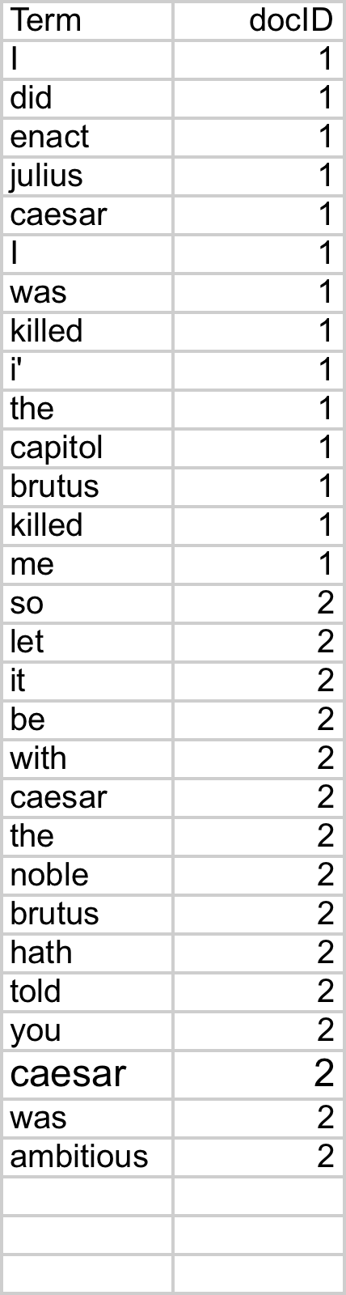
Βήματα του Indexer: Ακολουθία Token
Κεφ. 1.2
Ακολουθία από ζεύγη (Modified token, Document ID).
Doc 1
Doc 2
I did enact Julius
Caesar I was killed
i' the Capitol;
Brutus killed me.
So let it be with
Caesar. The noble
Brutus hath told you
Caesar was ambitious

Slide 53
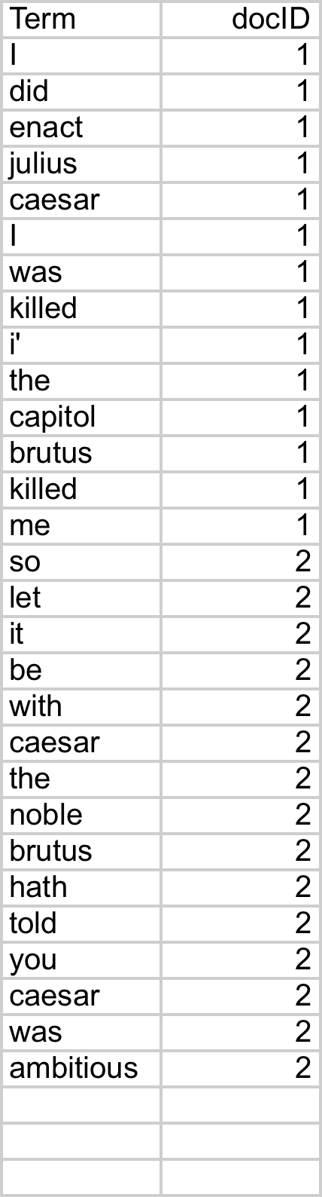
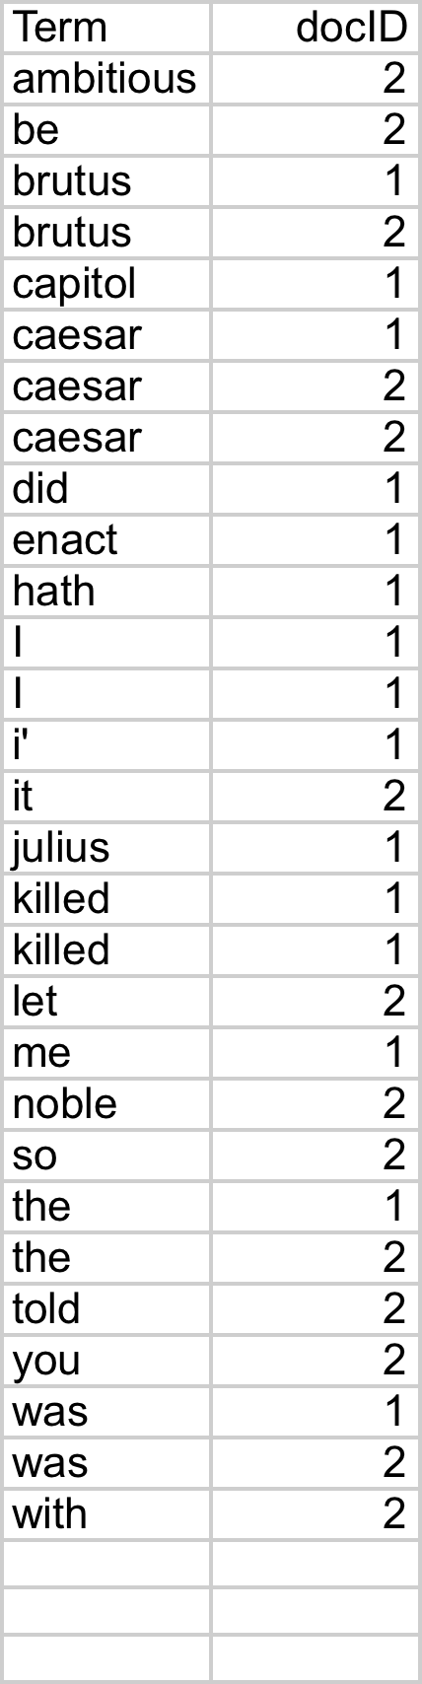
Βήματα του Indexer: Ταξινόμηση (sort)
Κεφ. 1.2
Ταξινόμηση με βάση τους όρους
  Και μετά το docID
Βασικό βήμα της ευρετηριοποίησης

Slide 54
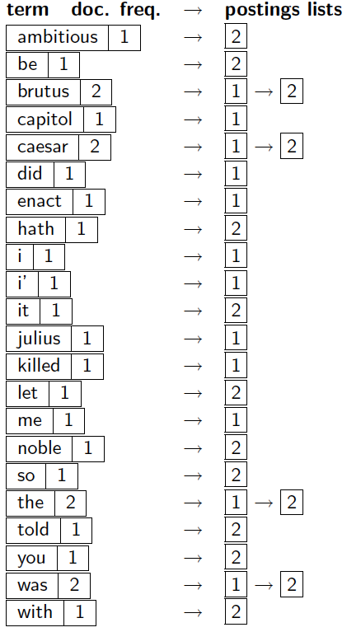
Βήματα του Indexer: Λεξικό & Καταχωρήσεις
Κεφ. 1.2
Πολλαπλές εμφανίσεις του όρου σε ένα έγγραφο συγχωνεύονται (merged).
Διαχωρισμός σε λεξικό και καταχωρήσεις
Προσθέτουμε και πληροφορία για τη συχνότητα εγγράφου (doc. frequency).
Γιατί τη συχνότητα;
Επίσης, συχνότητα όρου (term frequency)

Slide 55
Πόσο χώρο χρειαζόμαστε?
Κεφ. 1.2
Lists of docIDs
Terms and counts
Συνήθως στο δίσκο
Αργότερα στο μάθημα:
Αποδοτικά ευρετήρια
Πραγματική αποθήκευση
Συνήθως στη μνήμη
Pointers

Slide 56
Φτιάξαμε το ευρετήριο, τώρα;
Κεφ. 1.3
Πως επεξεργαζόμαστε μια ερώτηση;
  Αργότερα – τι άλλου είδους ερωτήσεις

Slide 57
Επεξεργασία ερωτήσεων: AND
Κεφ. 1.3
Έστω η ερώτηση: Brutus AND Caesar
  Βρες το Brutus στο Λεξικό
    Ανέκτησε τις καταχωρήσεις.
  Βρες το Caesar στο Λεξικό
    Ανέκτησε τις καταχωρήσεις.
  Υπολογισμό της τομής του – ΠΩΣ;
2
4
8
16
32
64
128
Brutus
1
2
3
5
8
13
21
34
Caesar

Slide 58
Συγχώνευση (merge)
Κεφ. 1.3
Διέσχισε τις δύο λίστες ταυτόχρονα, σε χρόνο γραμμικό (linear) στο συνολικό αριθμό των καταχωρήσεων
2
2
4
4
8
8
16
16
32
64
128
32
64
128
Brutus
1
Caesar
1
2
2
3
5
5
8
8
13
13
21
21
34
3
34
Αν τα μήκη των λιστών είναι x και y, η συγχώνευση παίρνει O(x+y) λειτουργίες.
Σημαντικό: οι καταχωρήσεις πρέπει να είναι διατεταγμένες με βάση το docID.

Slide 59
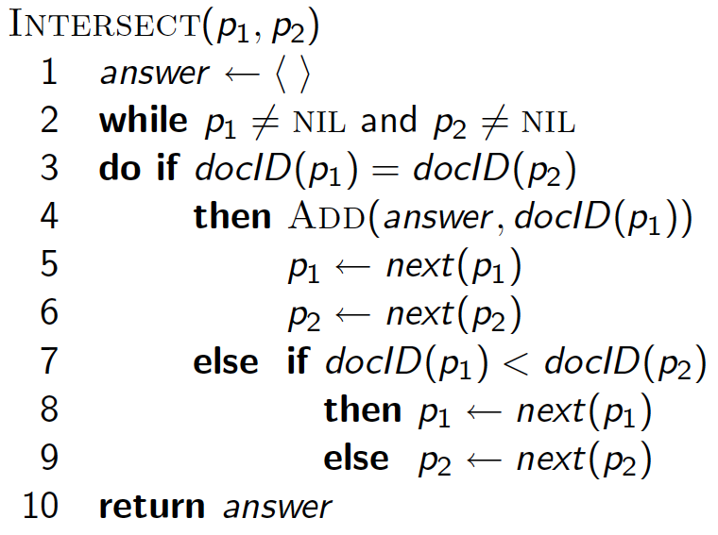
Ο αλγόριθμος συγχώνευσης

Slide 60
Βελτιστοποίηση ερωτήματος
Κεφ. 1.3
Ποια είναι βέλτιστη σειρά για την επεξεργασία ενός ερωτήματος;
Έστω μια ερώτηση που είναι το AND n όρων.
Για καθέναν από τους n όρους, βρες τις καταχωρήσεις του και εκτέλεσε το AND σε όλες.
Brutus
2
4
8
16
32
64
128
Caesar
1
2
3
5
8
16
21
34
Calpurnia
13
16
Query: Brutus AND Calpurnia AND Caesar
60

Slide 61
Βελτιστοποίηση ερωτήματος
Κεφ. 1.3
Επεξεργασία με αύξουσα συχνότητα:
  Ξεκίνησε με το μικρότερο σύνολο και συνέχισε μειώνοντας και άλλο το αποτέλεσμα
Χρήση της συχνότητας εγγράφου στο λεξικό
Brutus
2
4
8
16
32
64
128
Caesar
1
2
3
5
8
16
21
34
Calpurnia
13
16
Εκτέλεση του ερωτήματος ως (Calpurnia AND Brutus) AND Caesar.

Slide 62
Βελτιστοποίηση ερωτήματος
Κεφ. 1.3
Π.χ., (madding OR crowd) AND (ignoble OR strife)
Βρες τη συχνότητα εγγράφου για όλους τους όρους.
Εκτίμησε το μέγεθος κάθε OR (συντηρητικά: ως το άθροισμα των συχνοτήτων εγγράφου).
Επεξεργασία του ερωτήματος κατά αύξουσα σειρά κάθε όρου.

Slide 63
Βελτιστοποίηση ερωτήματος
Κεφ. 1.3
((A and B) and C) and D
Κρατάμε το ενδιάμεσο αποτέλεσμα στη μνήμη και διαβάζουμε τη άλλη λίστα από το δίσκο
Αρχικά, ενδιάμεσο αποτέλεσμα = Α
Όταν πολλοί μεγάλες λίστες, εναλλακτικές για τον υπολογισμό τομής
    χρησιμοποιώντας δυαδική αναζήτηση στη μεγάλη λίστα (λογαριθμικός χρόνος)
    αποθήκευση μεγάλης λίστας ως hashtable (σταθερά)

Slide 64
Δοκιμάστε το http://www.rhymezone.com/shakespeare/

Slide 65
Boolean ερωτήματα: Ακριβές ταίριασμα (Exact match)
Κεφ. 1.3
Το Boolean μοντέλο ανάκτησης απαντά ερωτήματα που είναι Boolean εκφράσεις:
  Χρήση AND, OR και NOT για το συνδυασμό όρων
    Θεωρούν κάθε έγγραφο ως ένα σύνολο όρων
    Η αναζήτηση είναι ακριβής (precise): ένα έγγραφο είτε ικανοποιεί τη συνθήκη είτε όχι.
  Ίσως, το απλούστερο μοντέλο
Το βασικό μοντέλο σε εμπορικά συστήματα για 3 δεκαετίες (πριν τον web).
Πολλά συστήματα ακόμα Boolean:
  Email, library catalog, Mac OS X Spotlight
  Η Google χρησιμοποιεί το Boolean μοντέλο ?

Slide 66
Άλλα ερωτήματα

Slide 67
Παράδειγμα: WestLaw https://legal.thomsonreuters.com/en/products/westlaw
Κεφ. 1.4
Μεγάλο εμπορικό (συνδρομές επί πληρωμή) σύστημα
Αναζήτηση σε νομικά κείμενα (άρχισε το1975, η διάταξη προστέθηκε το 1992)
Boolean ερωτήματα και ερωτήματα φυσικής γλώσσας
40,000 databases for case laws, 60 countries (source: Wikipedia)

Slide 68
Παράδειγμα: WestLaw
Κεφ. 1.4
Παράδειγμα (απόσταση ανάμεσα στους όρους):
  Ανάγκη πληροφόρησης: What is the statute of limitations in cases involving the federal tort claims act?
  Ερώτημα:
  LIMIT! /3 STATUTE ACTION /S FEDERAL /2 TORT /3 CLAIM
    /3 = within 3 words, /S = in same sentence
Παράδειγμα (ανεκτική ανάκτηση):
  Ανάγκη πληροφόρησης: Information on the legal theories involved in preventing the disclosure of trade secrets by employees formerly employed by a competing company
  Ερώτημα:
“trade secret” /s disclos! /s prevent /s employe!

Slide 69
Παράδειγμα: WestLaw
Κεφ. 1.4
Ακόμα ένα παράδειγμα:
  Requirements for disabled people to be able to access a workplace
  disabl! /p access! /s work-site work-place (employment /3 place)
SPACE σημαίνει διάζευξη (disjunction)
Μακροσκελή, επακριβή ερωτήματα, τελεστές εγγύτητας (proximity operators), διατυπωμένα σταδιακά (διαφορά από web search)
Boolean αναζήτηση χρησιμοποιείται ακόμα από πολλούς επαγγελματίες
  Ξέρεις ακριβώς τι παίρνεις ως απάντηση
Αυτό δε σημαίνει ότι δουλεύει καλύτερα

Slide 70
Evidence accumulation
1 vs. 0 εμφάνιση ενός όρου αναζήτησης
  2 vs. 1 εμφανίσεις
  3 vs. 2 εμφανίσεις, κλπ.
  Συχνά φαίνεται καλύτερο
Χρειαζόμαστε και τη συχνότητα εμφάνισης του όρου στα έγγραφα

Slide 71
Ποιο περίπλοκη ημιδομημένη αναζήτηση
Title is about Object Oriented Programming AND Author something like stro*rup
  όπου * είναι ο wild-card τελεστής
Θέματα:
  Πως αντιμετωπίζουμε το “about”?
  Πως γίνεται η κατάταξη?

Slide 72
Τι είδαμε σήμερα
1- Βασικές έννοιες
2- Είδαμε ένα απλό σύστημα ανάκτησης πληροφορίας βασισμένο στο Boolean μοντέλο
α- ανάλυση εγγράφου
β- κατασκευάζουμε το ανεστραμμένο ευρετήριο
γ- το χρησιμοποιούμε για να απαντάμε σε ερωτήματα

Slide 73
ΤΕΛΟΣ 1^{ου} Κεφαλαίου
Ερωτήσεις?
Χρησιμοποιήθηκε κάποιο υλικό των:
Pandu Nayak and Prabhakar Raghavan, CS276:Information Retrieval and Web Search (Stanford)
Απόστολου Ν. Παπαδόπουλου , Ανάκτηση Πληροφορίας (Τμήμα Πληροφορικής, Αριστοτέλειο Πανεπιστήμιο)

